Slide 1
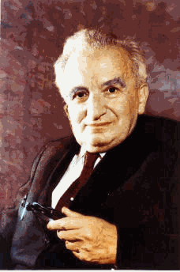
第三章 网孔分析法和节点分析
科学家研究世界
工程师创造崭新世界
西奥多•冯•卡曼
(Theodore von Karman)
美籍匈牙利力学家,近代力学奠基人之一。

Slide 2
第三章网孔分析法和结点分析法
3－1 网孔分析法(重点）
3－2 结点分析法 （重点）
3－3 含受控源的电路分析（重点）
3－4 回路分析法和割集分析法
3－5 计算机分析电路实例
3－6 树支电压与连支电流法

Slide 3
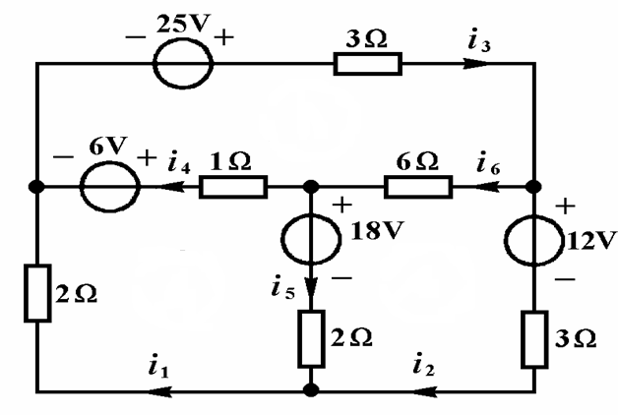
§3－1 网孔分析法(重点)
本章介绍利用独立电流或独立电压作变量来建立电路方程的分析方法，可以减少联立求解方程的数目，适合于求解稍微复杂一点的线性电阻电路，是求解线性电阻电路最常用的分析方法。

Slide 4
例1 电路如图，求i₁,i₂,i₃ .
i₁
1Ω
2Ω
i₂
＋
＋
i₃
5V
10V
1Ω
－
－
解
由KVL及KCL: i₁ ＋ i₃ －5= 0
－ i₃ ＋2i₂ ＋10 = 0
i₃ － i₁＋i₂ =0
得 i₁＝1A, i₂ = －3A, i₃ = i₁－i₂ =4A

Slide 5
例2 求图电路各支路电流。
解：由KVL及KCL列方程；（相当复杂，如何简化？）

Slide 6
思路，采用网孔分析法！
何谓网孔分析法？
i₁
R₁
R₂
支路电流：
i₂
i₅
＋
＋
u_{S1}
u_{S2}
i₁,i₂,i₃,i₄,i₅,i₆
i_{a}
R₅
i_{b}
u_{S4}
网孔电流：
－
－
－
假想沿网孔边沿流动的电流，
i₄
＋
i₆
R₄
i_{c}
R₆
如图中i_{a},i_{b},i_{c}
u_{S3}
R₃
参考方向可以任意选取。
i₃
＋
－
若以网孔电流为求解变量，
所需方程数将大大减少。（重点）

Slide 7
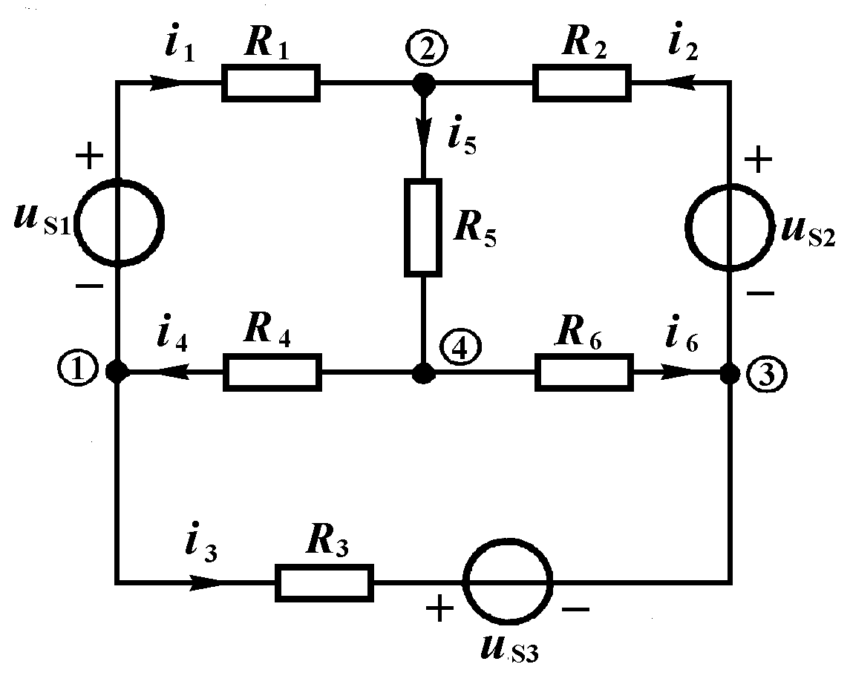
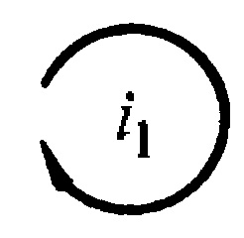
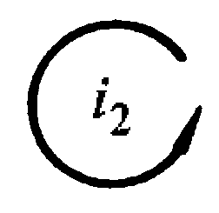
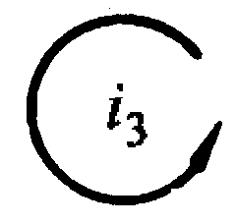
一、网孔电流
设想电流i₁、i₂和i₃沿每个网孔边界闭合流动而形成，如图中箭头所示。这种在网孔内闭合流动的电流，称为网孔电流。
网孔方程：用网孔电流作变量建立的电路方程。
求解网孔方程得到网孔电流后，用 KCL方程可求出全部支路电流，再用VCR方程可求出全部支路电压。

Slide 8
为何提出网孔电流作为求解变量？是因为网孔电流具有如下令人感兴趣的特点：
（1）完备性——网孔电流一旦求出，各支路电流就被唯一确定。
（2）独立性——网孔电流自动
满足KCL。
这一特点的意义在于：求解i₁、 i₂、i₃ 时，不必再列写KCL方程，只需列出三个网孔的KVL方程。
因而可用较少的方程求出网孔电流。

Slide 9
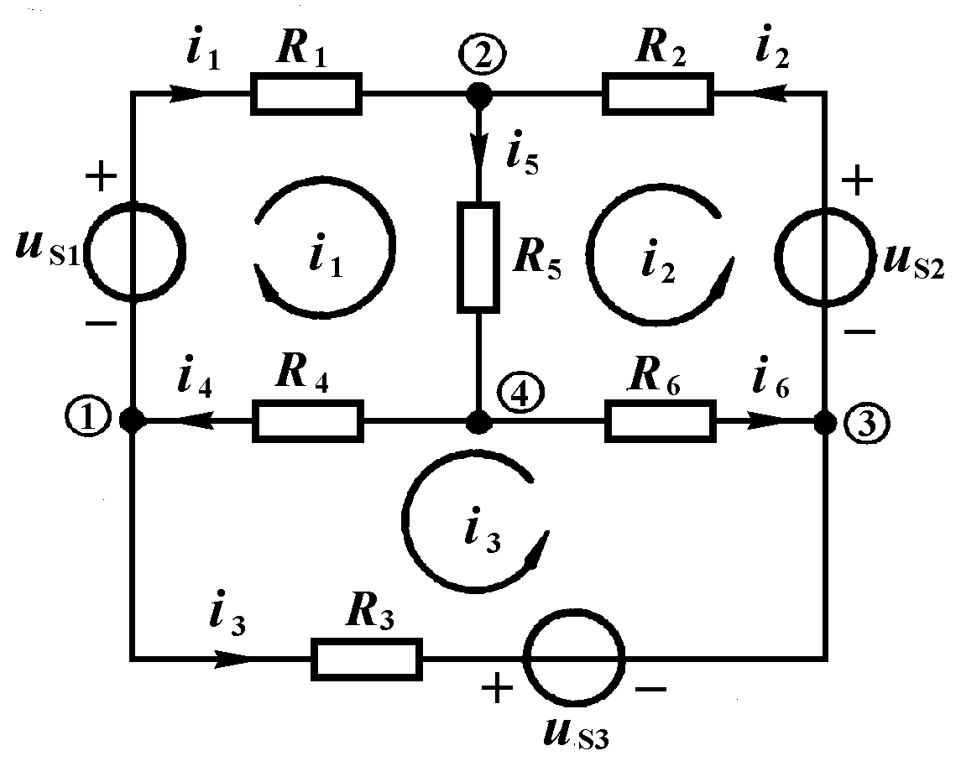
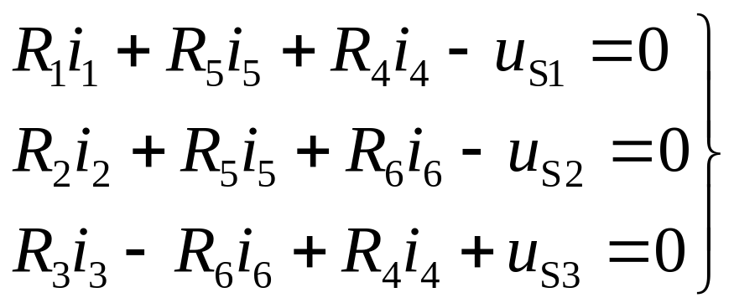
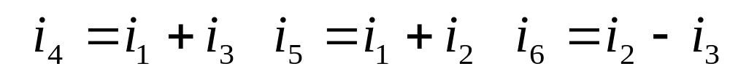
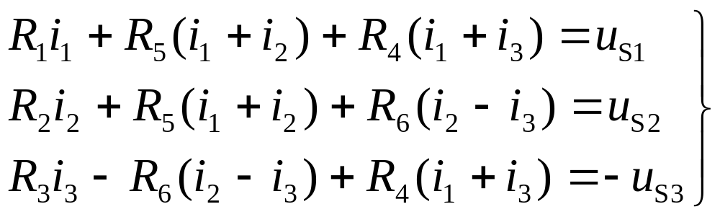
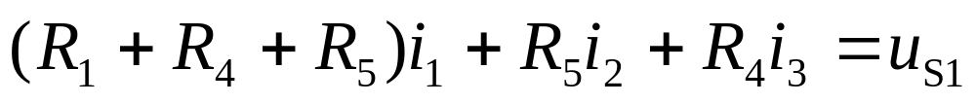
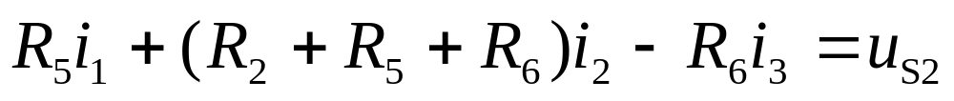
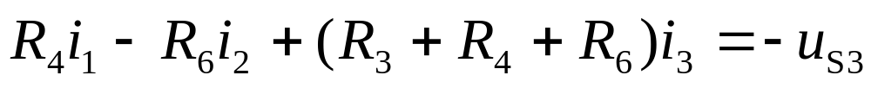
二﹑网孔方程
以图示网孔电流方向为绕行方向，写出三个网孔的KVL方程分别为：
﹑
将以下各式代入上式，消去i₄、i₅和i₆后可以得到：
网孔方程

Slide 10
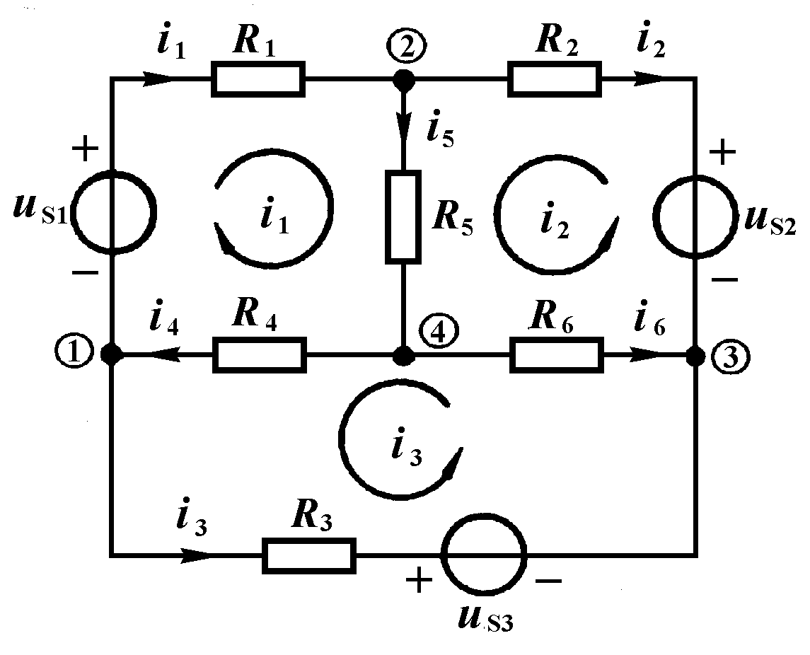
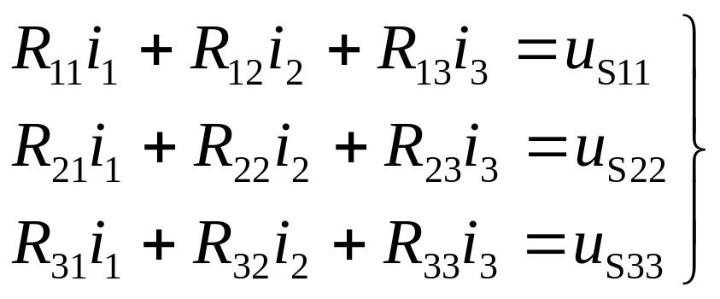
网孔方程
将网孔方程写成一般形式：
其中R₁₁, R₂₂和R₃₃称为网孔自电阻，它们分别是各网孔内全部电阻的总和。例如R₁₁= R₁+ R₄+ R₅, R₂₂= R₂ + R₅+ R₆, R₃₃= R₃+ R₄+ R₆。

Slide 11
网孔方程
将网孔方程写成一般形式：
R_{kj}(k≠j)称为网孔k与网孔j的互电阻，它们是两网孔公共电阻的正值或负值。
当两网孔电流以相同方向流过公共电阻时取正号，例如R₁₂= R₂₁= R₅, R₁₃= R₃₁= R₄。当两网孔电流以相反方向流过公共电阻时取负号，例如R₂₃= R₃₂=-R₆。

Slide 12
网孔方程
将网孔方程写成一般形式：
u_{S11}、u_{S22}、u_{S33}分别为各网孔中全部电压源电压升的代数和。绕行方向由 - 极到 + 极的电压源取正号；反之则取负号。例如u_{S11}=u_{S1},u_{S22}=u_{S2},u_{S33}=-u_{S3}。

Slide 13
i₁
R₁
R₂
i₂
二、网孔方程
i₅
＋
＋
u_{S1}
i_{a}
i_{b}
u_{S2}
R₅
以网孔电流为变量，结合VCR列写网孔的KVL方程。
－
u_{S4}
－
－
＋
i₄
i₆
例如网孔a，i_{a} 的箭头方向，既代表i_{a} 的参考方向，也代表列写KVL的绕行方向。
R₄
R₆
i_{c}
R₃
u_{S3}
i₃
＋
－
问题: 如果我们假定网孔电流方向：同为顺时针或逆时针, 网孔的互电阻正﹑负是否有规律？

Slide 14
经验总结：如何正确写出网孔方程？（重点）
当假定网孔电流方向：同为顺时针或逆时针,
写出网孔KVL方程时：“自阻为正, 互阻为负” 。
i₁
R₁
R₂
i₂
i₅
＋
＋
u_{S1}
i_{a}
i_{b}
u_{S2}
R₅
－
u_{S4}
－
－
＋
i₄
i₆
R₄
i_{c}
R₆
R₃
u_{S3}
i₃
＋
－
( R₁+ R₅+ R₄ )i_{a} - R₅i_{b}- R₄i_{c} =u_{s1} -u_{s4}
a与c
的互
电阻
a 的自电阻
a与b
的互
电阻
(R₂+R₆+R₅)i_{b}-R₅i_{a}-R₆i_{c}=-u_{s2}
(R₂+R₆+R₄)i_{c}-R₄i_{a}-R₆i_{b}=u_{s3}+u_{s4}

Slide 15

例2 用网孔分析法求如图电路各支路电流。

Slide 16
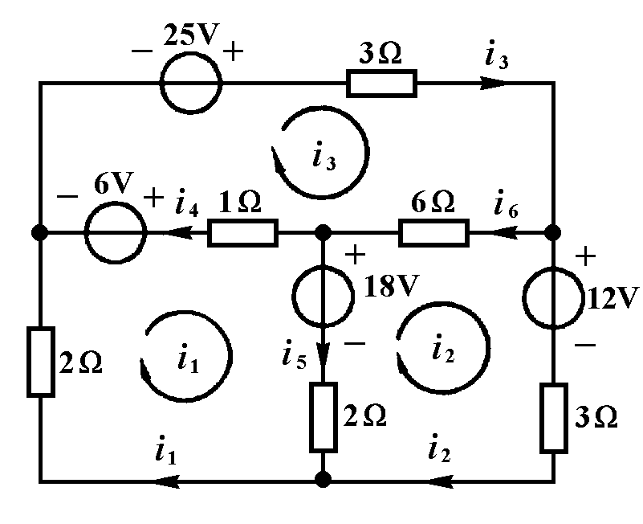
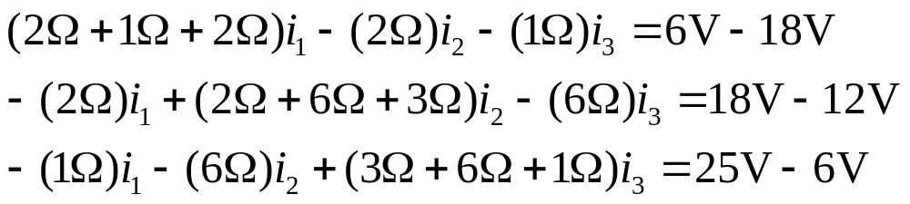
例2 用网孔分析法求如图电路各支路电流。
解：选定各网孔电流的参考方向，如图所示。
用观察法列出网孔方程：

Slide 17
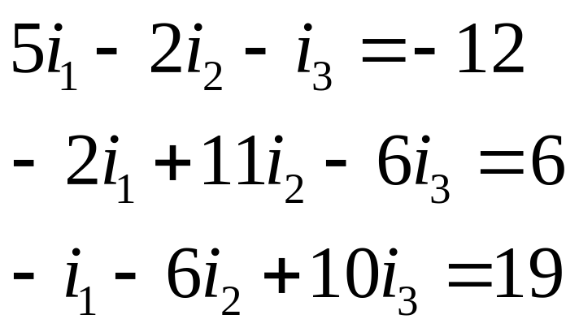
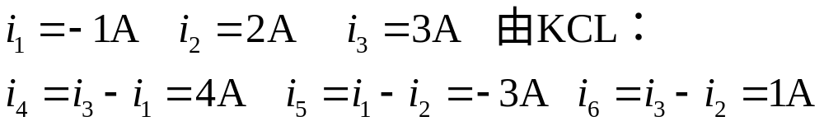
整理为：
解得：

Slide 18
三、网孔分析法(适用于含电压源和电阻的电路)
网孔分析法的计算步骤如下：
1．在电路图上标明网孔电流及其参考方向。若全部网孔电流均选为顺时针(或反时针)方向，则网孔方程的全部“自电阻取正,互电阻项均取负号”。电压源正负与KVL相同。
2．用观察电路图的方法直接列出各网孔方程。
3．求解网孔方程，得到各网孔电流。
4．假设支路电流的参考方向。根据支路电流与网孔电流的线性组合关系，求得各支路电流。
5．用VCR方程，求得各支路电压。

Slide 19
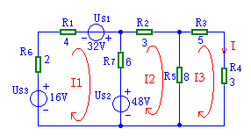
网孔电流的实质——
用网孔电流来表示的KVL方程。
网孔分析法不仅使独立方程数目减少，而且很容易列写方程。
——具有普遍性，程序化，系统化的分析方法。

Slide 20
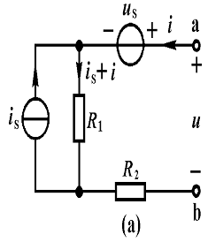
四、含独立电流源电路的网孔方程
1. 若有电流源与电阻并联单口，则可先将其等效为电压源和电阻串联单口，将电路变为仅由电压源和电阻构成的电路，再建立网孔方程。

Slide 21
四、含独立电流源电路的网孔方程
2. 若电路中的电流源没有电阻与之并联，则应增加电流源电压作变量来建立这些网孔的网孔方程。此时，由于增加了电压变量，需补充电流源电流与网孔电流关系的方程。
i₁
1Ω
2Ω
i₂
＋
＋
5V
7A
10V
－
－

Slide 22
例4. 网孔分析法求i₁和i₂ 。
i₁
1Ω
2Ω
i₂
＋
＋
5V
7A
10V
－
－

Slide 23
例4. 网孔分析法求i₁和i₂ 。
1Ω
2Ω
解：由网孔分析法列方程：
i₁
i₂
i₁+u-5=0
＋
＋
＋
5V
i₁
7A
i₂
u
10V
2i₂ –u+10=0
－
－
－
补充方程： i₂ –i₁+7 =0
联立得 i₁=3A, i₂= －4A, u=2V

Slide 24
四、含独立电流源电路的网孔方程
3. 若电路中的电流源在电路外围边界，则该电流源电流数值为该网孔电流。（可少列一个方程）
20Ω
50Ω
I
＋
40V
2A
－
30Ω

Slide 25
例5. 网孔分析法求I=?
20Ω
50Ω
I
＋
＋
40V
U
2A
－
30Ω
－

Slide 26
例5. 网孔分析法求I=?
20Ω
50Ω
I
＋
＋
I₁
I₂
40V
U
2A
－
30Ω
－

Slide 27
例5 求I=?
解：设网孔电流I₁、I₂如图
20Ω
50Ω
∵ I₂=-2A，只需列
网孔1的方程：
I
＋
＋
I₁
I₂
50I₁-30×(-2)-40=0
40V
U
2A
－
30Ω
－
解得 I₁=-0.4A

Slide 28
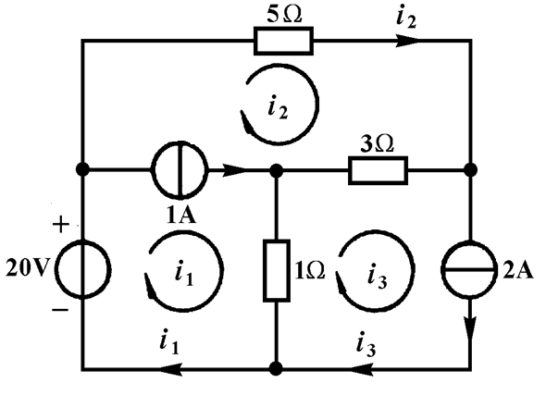
例6 用网孔分析法求解图电路的网孔电流。

Slide 29
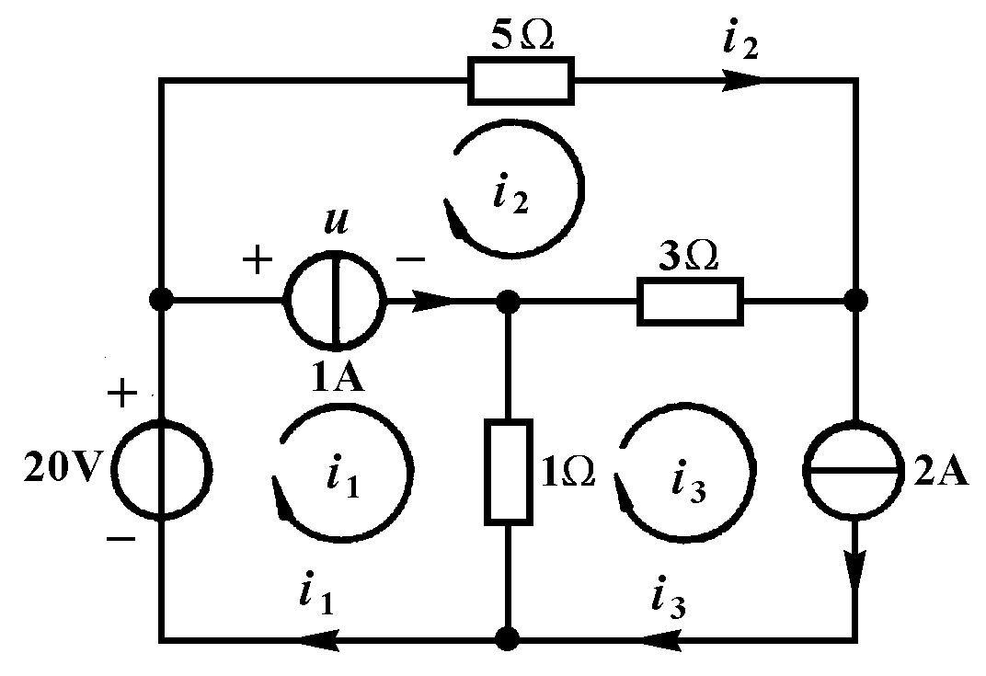
例6 用网孔分析法求解图电路的网孔电流。
解：当电流源出现在电路外围边界上时，该网孔电流等于
电流源电流，成为已知量，此例中为i₃=2A。此时不必
列出此网孔的网孔方程。

Slide 30
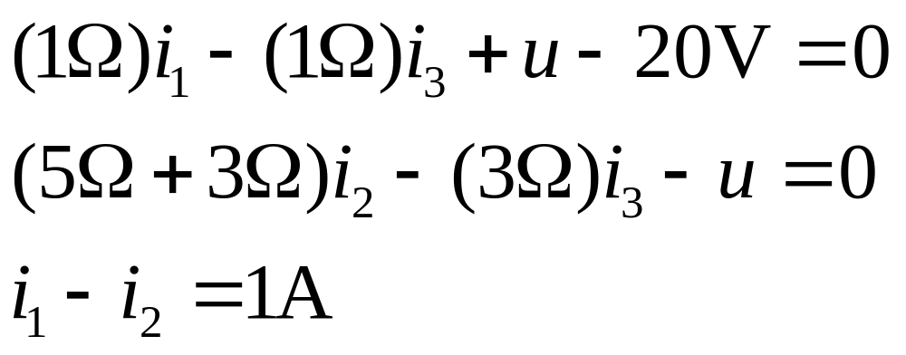
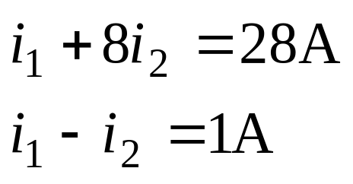
只需假设1A电流源电压u，列出两个网孔方程和一个补充方程：
代入i₃=2A，整理后得到：
解得 i₁=4A, i₂=3A和i₃=2A。

Slide 31
作业: P124 3-3 3-6

Slide 32
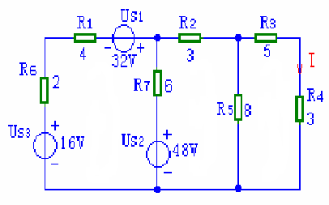
练习：网孔分析法求I。

Slide 33
练习：网孔分析法求I。
(2+4+6) I₁-6 I₂=32-48+16
(6+3+8) I₂-6 I₁ -8I₃=48
(8+5+3) I₃ -8 I₂=0
解得：I=I₃=2.4A

